Slide 1


Tìm hiểu thuật toán tối ưu vườn cây ăn trái và ứng dụng trong bài toán quy hoạch tuyến tính
Bài đồ án chuyên ngành này tập trung vào việc nghiên cứu thuật toán Orchard và ứng dụng của nó trong bài toán quy hoạch tuyến tính.

Slide 2
Thành viên trong nhóm:
1.Phương Nhu Phát – 2001216029
2.Lê Ngọc Hiếu - 2001215775
GVHD:Đinh Nguyễn Trọng Nghĩa

Slide 3

Lý do chọn đề tài
1
Tối ưu hóa
2
Thuật toán Orchard
3
Ứng dụng thực tế
Cần phương pháp tối ưu hóa hiệu quả hơn.
Giải pháp tiềm năng cho bài toán quy mô lớn.
Logistics, học máy, quản lý tài chính.

Slide 4

Thuật toán Orchard - Một hướng tiếp cận mới
1
2
3
Phân chia không gian
Đánh giá nhánh
Tìm kiếm tối ưu
Chia không gian tìm kiếm thành các nhánh con.
Xác định nhánh tối ưu dựa trên hàm mục tiêu.
Tiếp tục phân chia cho đến khi tìm được điểm tối ưu.

Slide 5
Tổng quan về các phương pháp và kỹ thuật
Thuật toán Orchard
Quy hoạch tuyến tính
Các phương pháp khác
Tối ưu hóa không gian, phân chia khu vực đất đai.
Tối ưu hóa hàm mục tiêu tuyến tính, ràng buộc tuyến tính.
Thuật toán di truyền, tìm kiếm cục bộ, mô phỏng hạt.

Slide 6
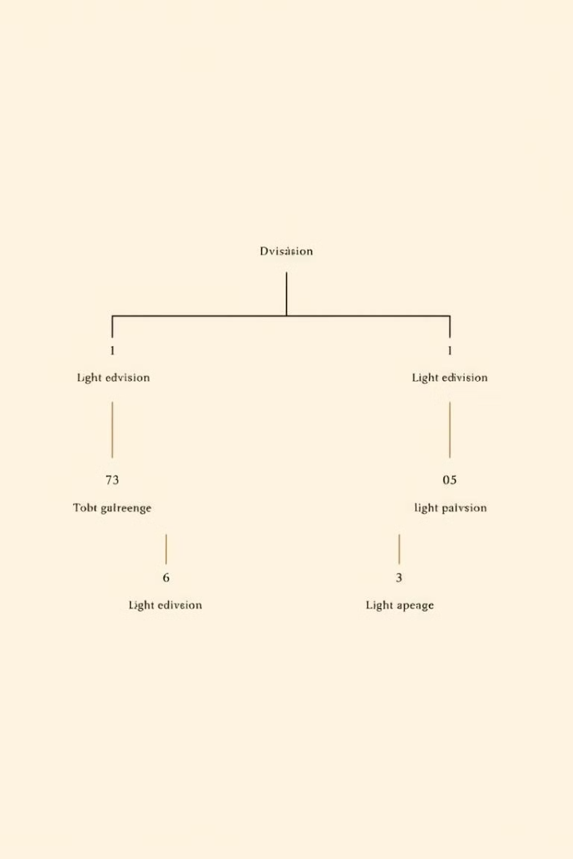
Cơ sở lý thuyết
Thuật toán Orchard
Quy hoạch tuyến tính
Cơ chế hoạt động, ưu điểm, nhược điểm.
Mô tả, các phương pháp, ứng dụng.
Thách thức
Vấn đề cần giải quyết, cải tiến phương pháp.

Slide 7
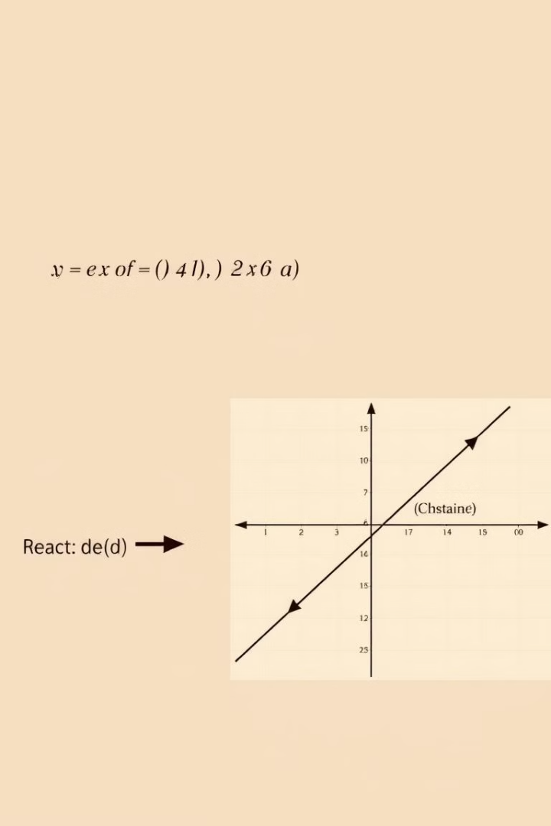




Ứng dụng thuật toán trong quy hoạch tuyến tính
Xác định không gian
Tập hợp các giá trị có thể có của các biến.
Chia nhỏ không gian
Phân chia không gian thành các nhánh con.
Đánh giá hàm mục tiêu
Tính toán giá trị hàm mục tiêu tại mỗi điểm.
Tìm điểm tối ưu
Tiếp tục phân chia cho đến khi tìm được điểm tối ưu.

Slide 8
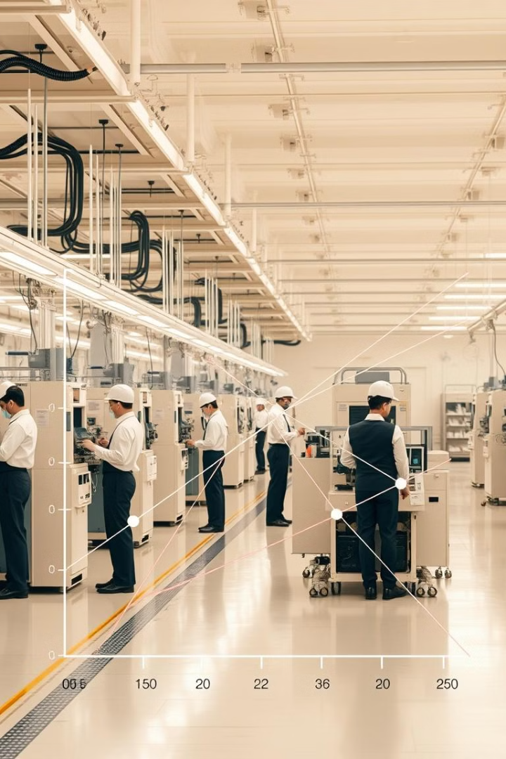
Ứng dụng thuật toán vào bài toán thực tế
Bài toán
Mô tả
Ứng dụng thuật toán Orchard
Tối ưu hóa sản xuất
Tối đa hóa lợi nhuận, giới hạn tài nguyên.
Phân bổ tài nguyên hiệu quả, tối ưu hóa lợi nhuận.
Vận tải
Tối thiểu hóa chi phí vận chuyển, giới hạn hàng hóa.
Xác định lộ trình tối ưu, giảm chi phí vận chuyển.
Tài chính
Tối đa hóa lợi nhuận, giới hạn vốn, rủi ro.
Phân bổ vốn hiệu quả, tối ưu hóa lợi nhuận, kiểm soát rủi ro.

Slide 9





Kết luận và hướng nghiên cứu tiếp theo
Kết luận
So sánh
LP và OA có ưu điểm và hạn chế riêng.
Khả năng áp dụng, tính chính xác, tốc độ.
Ứng dụng
Hướng nghiên cứu
Quản lý tài chính, sản xuất, logistics, AI.
Kết hợp LP và OA, cải tiến OA, ứng dụng mở rộng.

Slide 10

Tài liệu tham khảo
Sách, bài báo, nguồn trực tuyến, hội thảo.

Slide 11

Kết luận chung
LP và OA là công cụ mạnh mẽ, lựa chọn phương pháp phù hợp với bài toán.

